Slide 1

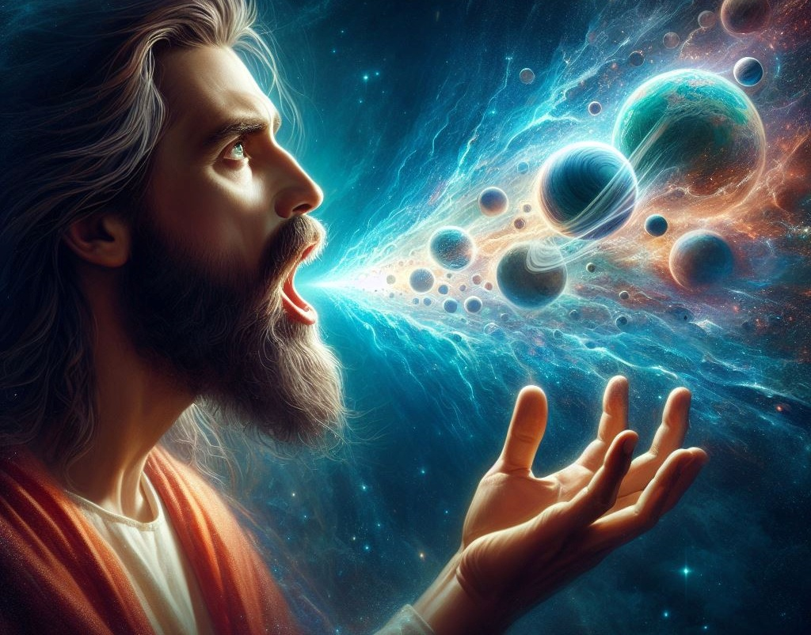
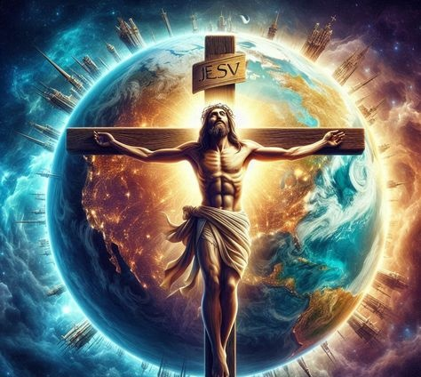
Урок 8 на 21 февраля 2026 года
ВЕЛИЧИЕ ХРИСТА

Slide 2
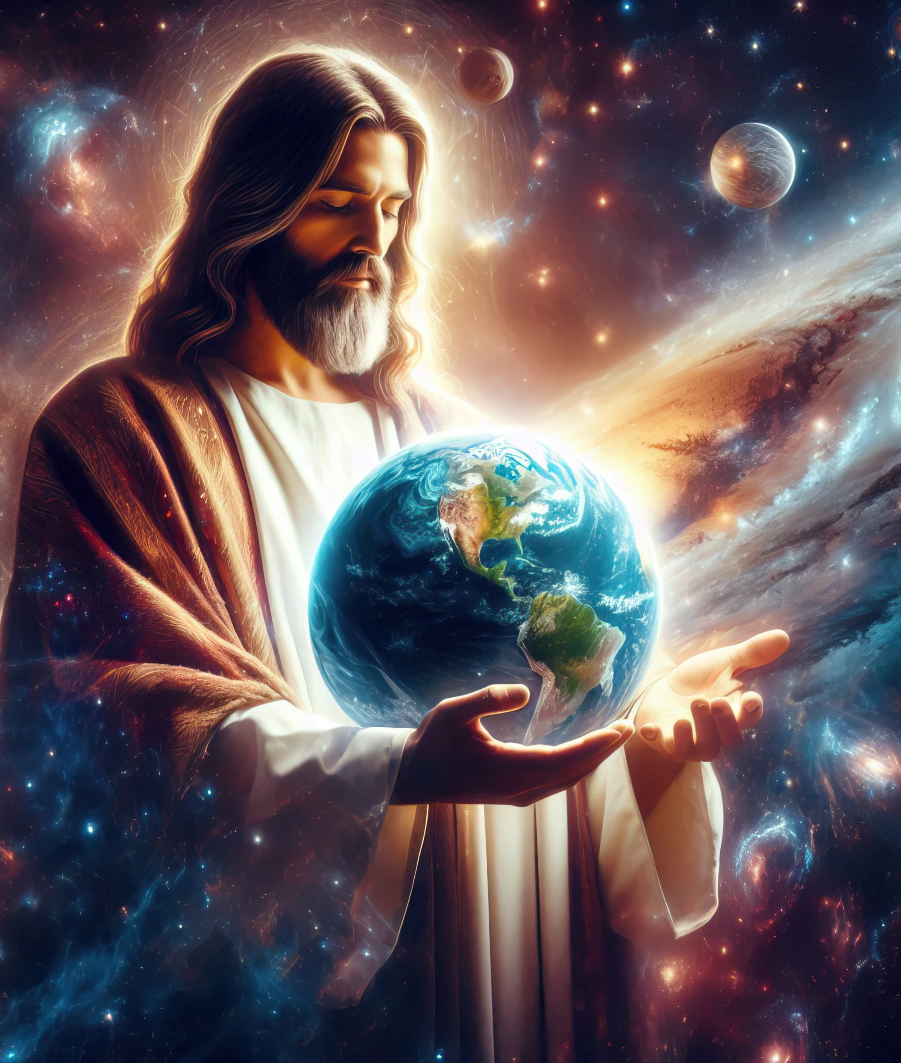
«Он [Христос] есть образ невидимого Бога, первенец всего творения. Ибо Им создано все, что на небесах и на земле, видимое и невидимое, престолы и господства, начальства и власти. Все создано Им и для Него. И Он есть прежде всего, и все в Нем состоит»
Колоссянам 1:15–17

Slide 3


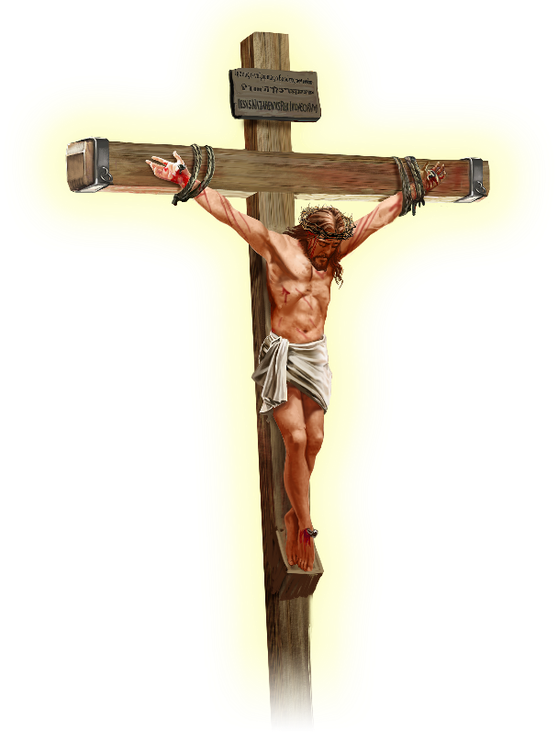






Павел провозглашает, что Иисус принес мир всей вселенной, «будь то на земле или на небесах» (Колоссянам 1:20).
Прежде чем прийти к этому утверждению, апостол рассказывает нам, кем на самом деле является Иисус. Он не великий учитель, не философ, не пророк, не проповедник и не вестник благой вести.
Иисус Христос есть...
Образ Бога (Колоссянам 1:15а)
Первенец (Колоссянам 1:15б-17)
Глава Церкви (Колоссянам 1:18а)
Начало (Колоссянам 1:18б)
Примиритель (Колоссянам 1:19-20)

Slide 4


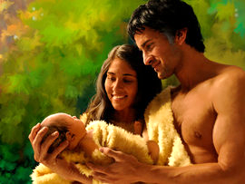


ОБРАЗ БОГА
«Сын есть образ Бога невидимого» (Колоссянам 1:15а)
Образ может быть копией реальности (фотография, голограмма, статуя) или даже чем-то вымышленным (рисунок). Но библейское понятие образа выходит за эти рамки.
Бог создал Адама и Еву по Своему образу (Бытие 1:27), и Адам зачал сына по своему образу (Бытие 5:3). Это не копии реальности, не подражания и не плоды их воображения. Это физические, психологические и социальные сходства...
Павел говорит, что церемониальный закон был тенью, «не самим образом вещей» (Евр. 10:1), подразумевая, что «образ = реальность».
Вопрос в том: был ли Иисус похож на Бога или равен Богу? Помимо того, что Иисус неоднократно приписывал себе божественное имя «Я есмь», он прямо сказал: «Я и Отец одно» (Иоанн 10:30); «Видевший Меня видел Отца» (Иоанн 14:9).

Slide 5

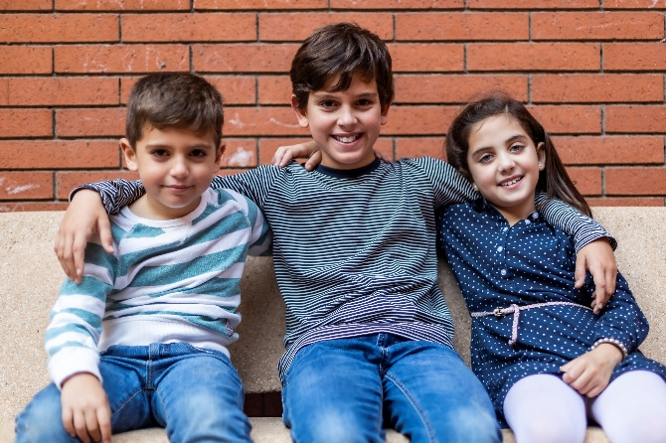


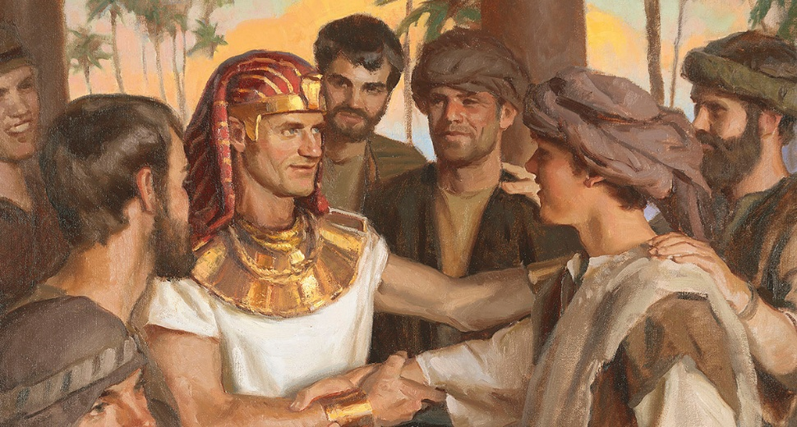
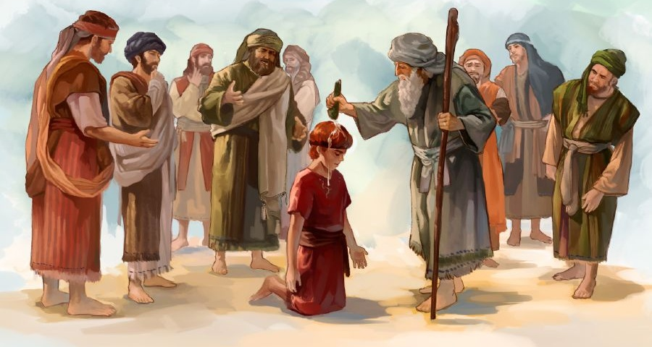

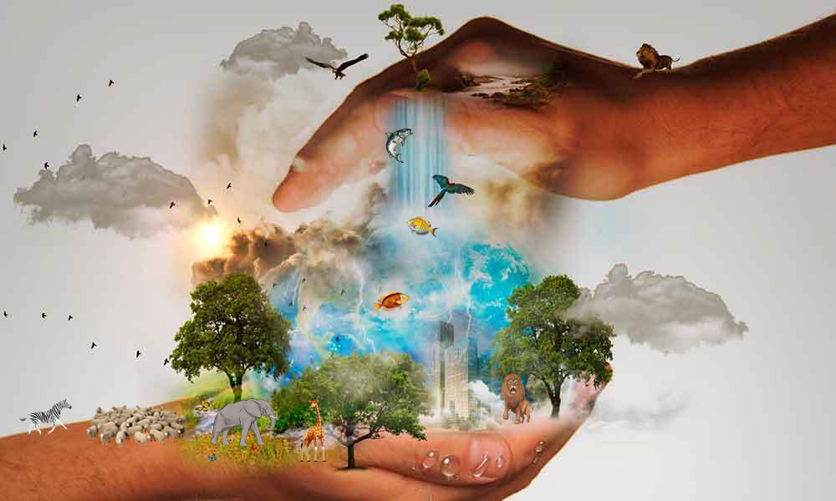
ПЕРВОРОЖДЕННЫЙ
«Он есть прежде всего, и все в Нем держится» (Колоссянам 1:17).
«Первенец» означает «первый рожденный». Поэтому некоторые учителя утверждают, что Иисус был первым существом, сотворенным Богом (Колоссянам 1:15). Но, как и термин «образ», слово «первенец» имеет более широкое библейское значение.
Исаак был первенцем вместо Измаила; Иаков был первенцем вместо Исава; Иосиф был первенцем вместо Рувима; Давид был первенцем вместо Елиава (Пс. 89:27). Все они были первенцами, потому что занимали превосходную позицию по отношению к своим братьям, а не потому, что родились первыми.
Павел упоминает об этом превосходстве в Колоссянах. Чтобы избежать любых сомнений относительно его природы, он приписывает Ему два божественных качества: сотворение всего сущего (Колоссянам 1:16; Исаия 45:18) и его поддержание (Колоссянам 1:17; Псалом 118:91).

Slide 6



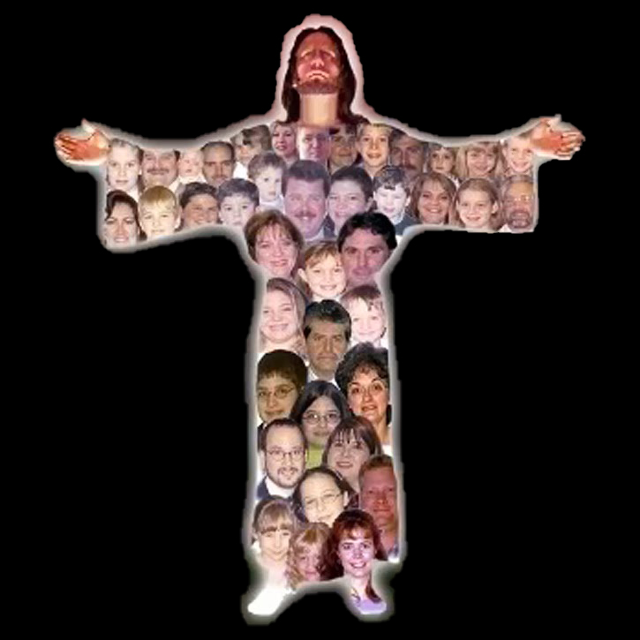
ГЛАВА ЦЕРКВИ
«И Он есть глава тела, Церкви» (Колоссянам 1:18а)
В некоторых языках (таких как каталанский или английский) слово «глава» также переводится как «начальник» или «руководитель», потому что это метафорическое значение слова «глава». То же самое и в иврите. Например, «назначить себе одного главу» (Ос. 1:11) следует переводить как «они назначат одного лидера».
Мы все нужны (1 Кор. 12:15)
У каждого есть своя работа (1 Кор. 12:17)
Мы не можем презирать никого (1 Кор. 12:21)
Нет «неполноценных» верующих (1 Кор. 12:22-24)
Мы заботимся друг о друге (1 Кор. 12:25-26)
В этом же смысле Павел использует это слово, когда применяет его к Христу (Кол. 1:18а).
Но Павел также добавляет метафорическое значение к телу. Если Христос является головой, то мы — церковь — являемся телом. Из этой идеи следует, что:

Slide 7


НАЧАЛО
«Он есть начало и первенец из мертвых, дабы во всем иметь первенство» (Колоссянам 1:18б).
Слово, переведенное как «начало», — archē (ἀρχή), греческое слово, которое означает начало, происхождение, первопричину или принцип, но также означает правителя, власть, авторитет или княжество, в зависимости от контекста.
Можно сказать, что это слово, примененное к Христу, может иметь все эти значения (Кол. 1:18). Иисус является источником всего [образом Бога], причиной, по которой все было сотворено [первенцем творения], верховным правителем [главой]. Все это дает Ему превосходство.
Павел вставляет здесь титул «первенец из мертвых» (хотя Иисус не был первым воскресшим, а Моисей). Его победа над смертью также подразумевает его победу над грехом и его силу воссоздать нас по своему образу.

Slide 8

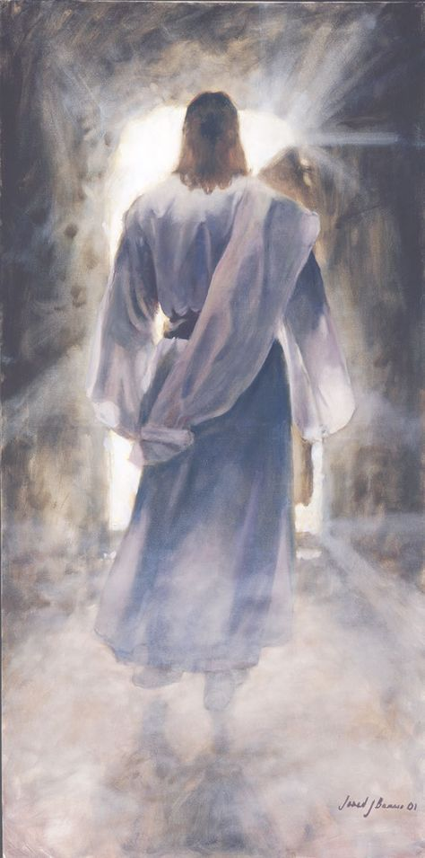



ПРИМИРИТЕЛЬ
«и через Него примирить с Собою все, что на земле и что на небесах, установив мир через Кровь Его, пролитую на кресте» (Колоссянам 1:20)
То, что сделал Иисус, привело к тому, что Он занял первое место во всем. По словам Павла, Христос достоин всех этих титулов, «ибо Бог благоволил, чтобы вся полнота пребывала в Нем» (Колоссянам 1:19). Другими словами, Иисус был полностью Богом и полностью человеком. «Мы видели славу Его, […] полную благодати и истины» (Иоанна 1:14).
Умерев на кресте и воскреснув, Иисус выполнил необходимые условия для примирения человечества с Богом (Колоссянам 1:20).
Мы можем понять, что Он примирил с Богом «вещи на земле». Но как Он примирил с Собой тех, кто на небесах?
Вся вселенная смогла ясно увидеть природу зла. Таким образом, характер Бога оправдан как на небесах, так и на земле.

Slide 9

«Иисус был величием небес, возлюбленным вождем ангелов, которые с радостью исполняли Его волю. Он был единым с Богом, «в лоне Отца» (Иоанн 1:18), но Он не считал желательным быть равным Богу, пока человек был погряз в грехе и страданиях. Он сошел со Своего престола, оставил Свою корону и царский скипетр и облек Свою божественность в человеческую природу. Он смирил Себя даже до смерти на кресте, чтобы человек мог быть возвышен и сесть с Ним на Его престоле. […] В любви Он приходит, чтобы явить Отца, примирить человека с Богом».
Э. Г. Уайт (Избранные послания, том 1, стр. 321)

Slide 10


